Slide 1
Мой любимый сериал:
,,Постучись в мою дверь”
By: Saktanova Milana

Slide 2

Главные герои ,,ПВМД”
Hande Ercel-играла роль Эды Йылдыз
Kerem Bursin-играл роль Серкана Болата

Slide 3
Paragraf 1
Эда Йылдыз получает стипендию на последний год обучения заграницей. Она стала лучшей студенткой на кафедре. Но неожиданно ее лишают стипендии и отчисляют из университета. Жизнь Эды переворачивается с ног на голову. Несколько месяцев она пытается связаться с Серканом Болатом — человеком, сократившим финансирование и лишившим ее стипендии, но все безуспешно.
Она устраивается на работу в цветочный магазин своей тети. Но однажды Эда узнает, что Серкан Болат должен выступить с речью на одном мероприятии, и она встретится с ним. Пристегнутые друг к другу наручниками, им придется провести весь день вместе. Импульсивность Эды, их ненависть друг к другу, но в то же время непреодолимое влечение затянут их в очень дорогую игру

Slide 4
Paragraf 2
Молодая и очоравательная флористка Эда Йылдыз получает грант и собирается учиться за границей.
Единственный шанс для девушки помочь своей семье выйти из бедности- получить престижное образование.
У Серкана Болата и Эды Йылмаз намечается помолвка. Эта новость произвела эффект бомбы в социальных сетях. Все хотят узнать, что это за девушка, чем она занимается, где училась. Эда остаётся одна в этом мире, полном лжи и пафоса.
Мысли Серкана посвящены лишь работе, поскольку Каан Карадаг опять пытается устроить ему ловушку.

Slide 5
Paragraf 3
Помолвка у них договоренная(Серкан Болат хочет заставить ревновать
свою бывшую девушку Селин)
Такая игра повернется против них самих, в конце концов они очень сильно
влюбяться в друг друга.

Slide 6
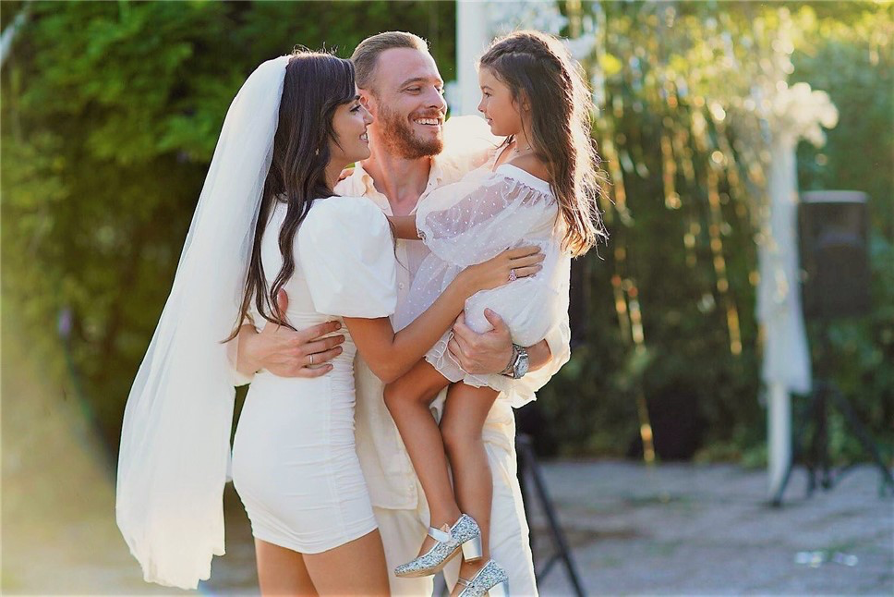
Постучись в мою дверь
Этот сериал мне нравится своими
жизненными ситуациями.
Как все может обернуться и то, что
нельзя никогда сдаваться!

